Slide 1
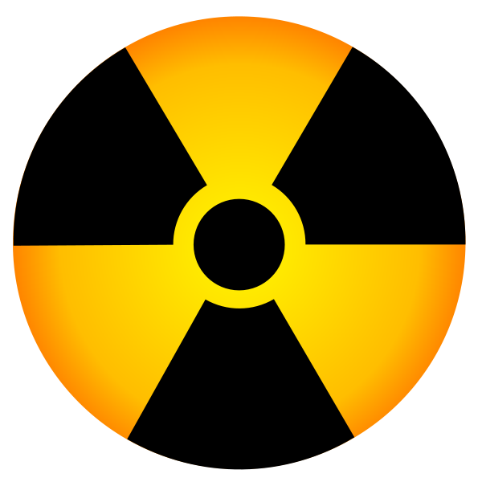
Вплив радіації на організм людини

Slide 2
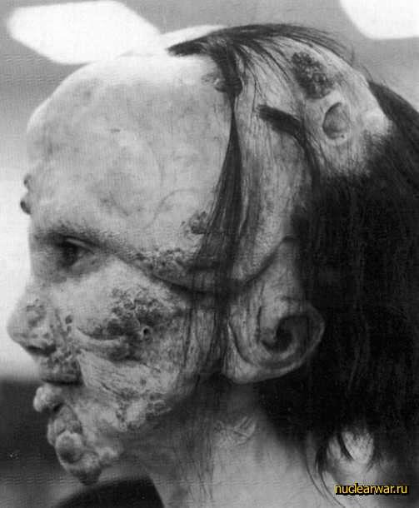
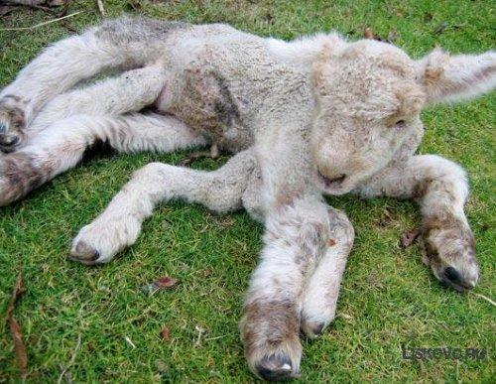
Радіація була присутня на Землі і в космосі завжди. Знання пересічного жителя планети про
вплив радіації на живі організми і на людину
мізерні і викривлені міфами.

Slide 3
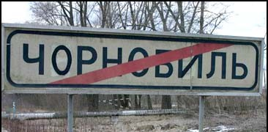
Наочним прикладом необхідності знань про вплив радіації
на організм людини показала аварія на Чорнобильській
АЕС. На той момент необхідні знання мали тільки вузький
ряд фахівців. Людей з Прип'яті почали евакуювати через
кілька діб, у Києві не скасували парад. Весь цей час люди нічого не знали про те, що вже піддаються невидимій
небезпеці, особливо в Прип'яті. У суспільстві природно
стали ходити різні чутки про неіснуючу радіацію,
наприклад, наївно вважали, що смертельний вплив
радіації можна "гасити" горілкою і спиртом. А
необхідних знань катастрофічно не
вистачало.

Slide 4
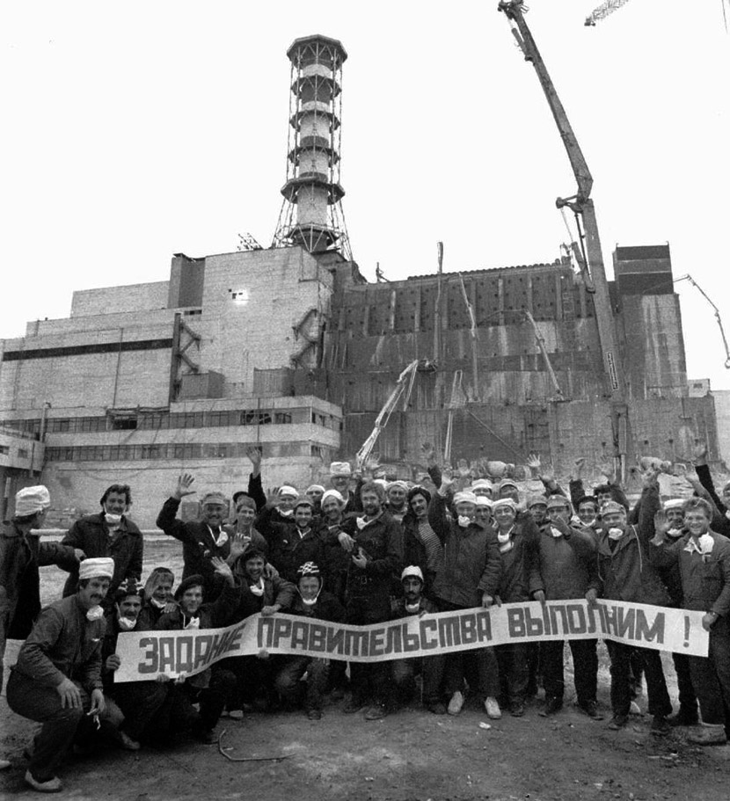
Не враховувався вплив вторинної радіації на організм людини. Ліквідатори ЧАЕС при усуненні наслідків вибуху четвертого енергоблоку, розкидані навколо уламки хапали голими руками, не знаючи що у них в руках смертельна небезпека. Все вищевказане лише невелика частина того, що тоді відбувалося. Хотілося б віддати належне всім Ліквідаторам, хто поїхав тоді на ЧАЕС, віддали свої життя і здоров'я, не отримавши при цьому практично ніякої компенсації і визнання країни.

Slide 5
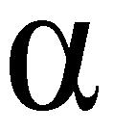
Отже, розберемося спочатку з термінами. Існує кілька видів випромінювання :
Альфа-випромінювання – це потік важких часток, що складаються з нейтронів і протонів, не здатне проникнути навіть крізь аркуш паперу і людську шкіру. Стає небезпечним, тільки при попаданні всередину організму з повітрям, їжею, через рану.
Бета-випромінювання являє собою потік негативно заряджених часток, здатних проникати крізь шкіру на глибину 1-2 см.
Гамма-випромінювання – має найвищу проникну здатність. Такий вид випромінювання може затримати товста свинцева або бетонна плита.

Slide 6
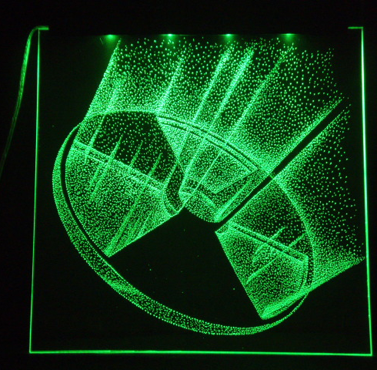
Небезпека радіації полягає в її іонізуючому випромінюванні, що взаємодіє з атомами і молекулами, які ця взаємодія перетворює в позитивно заряджені іони, тим самим розриваючи хімічні зв'язки молекул, що складають живі організми, і викликаючи біологічно важливі зміни.

Slide 7
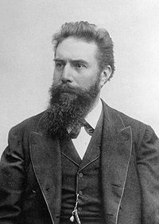
Експозиційна доза – основна характеристика, що показує величину іонізації сухого повітря. Одиниця виміру - Рентген.
Поглинута доза – кількість поглиненої енергії на одиницю маси речовини. Одиницями виміру є Грей і Рад (radiation absorbed dose). При цьому 1 Гр = 100 рад.
В.К.Рентген

Slide 8
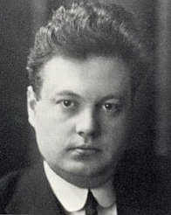
Еквівалентна доза – міра біологічного впливу на живі організми, розраховується як поглинена доза, помножена на коефіцієнт якості (КЯ), що показує здатність даного виду випромінювання ушкоджувати тканини організму. Одиницями виміру є Бер або Зіверт. КЯ для рентгенівських, бета- і гамма-променів дорівнює 1, для протонів і нейтронів 3-10, для альфа випромінювання 20
Р. Зіверт

Slide 9
Звідси ми бачимо, що альфа випромінювання, хоч і має низьку проникаючу здатність, але при попаданні всередину несе найбільшу небезпеку. При цьому, якщо КЯ = 1, можна вважати, що 1 бер відповідає поглиненій дозі в 1 рад. Також для спрощення розрахунків, можна вважати, що експозиційна доза 1 рентген для біологічної тканини відповідає поглиненій дозі в 1 рад і еквівалентній дозі в 1 бер (при КЯ = 1), тобто грубо кажучи 1 Р = 1 рад = 1 бер. Також 1 Зв = 1 Гр (при КЯ = 1).

Slide 10
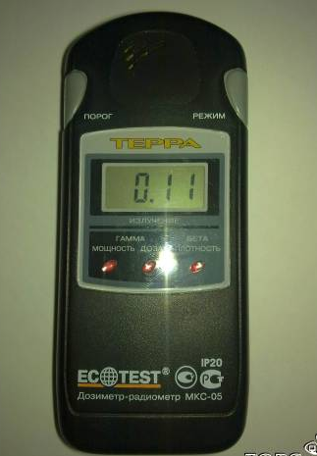
Потужність дози – показує яку дозу опромінення за проміжок часу отримає предмет або живий організм. Одиниця виміру - Зіверт/год. Потужність еквівалентної дози показують побутові дозиметри, які відградуйовані, як правило, в мкЗв/год або мкР/год (старі моделі). При цьому 1 Зв = 100 Р і відповідно 1 Зв/год = 100 Р/год.

Slide 11
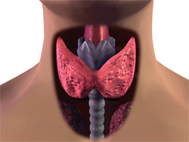
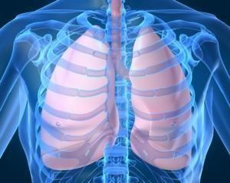
Ефективна еквівалентна доза застосовується при розрахунку індивідуальної дози опромінення і є еквівалентною дозою, помноженою на коефіцієнт радіаційного ризику для різних органів людини. Іншими словами, органи і тканини людини мають різну сприйнятливість до радіаційного опромінення. Найбільш сприйнятливі до радіації червоний кістковий мозок ,
легені, гонади. Менш сприйнятливі до випромінювання
щитовидна залоза, м'язи та інші органи. Підсумувавши
еквівалентні дози, помножені на відповідні коефіцієнти
радіаційного ризику органів, отримаємо ефективну
еквівалентну дозу, вимірювану також в берах і зівертах.
При цьому 1 Зв = 100 бер.

Slide 12
Коефіцієнт радіаційного ризику
Гонади (статеві залози) | 0,2 | Стравохід | 0,05
Червоний кістковий мозок | 0,12 | Щитоподібна залоза | 0,05
Товстий кишечник | 0,12 | Шкіра | 0,01
Шлунок | 0,12 | Клітини кісткових поверхонь | 0,01
Легені | 0,12 | Головний мозок | 0,025
Сечовий міхур | 0,05 | Решту тканин | 0,05
Печінка | 0,05 | Організм в цілому | 1

Slide 13
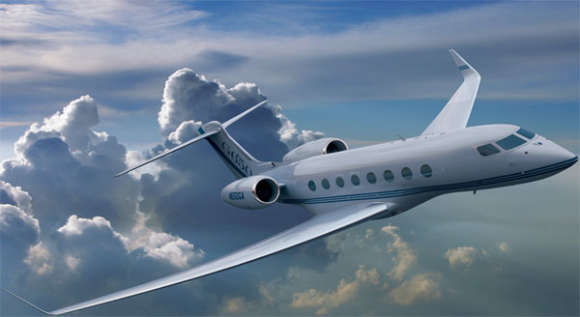
Джерела природної радіації
Також розглянемо природне радіаційне опромінення
(природна радіація). Його можна розділити на
зовнішнє опромінення і внутрішнє. Зовнішньому
радіаційному опроміненню ми піддаємося при
перельотах літаком, через дію космічних променів.
Наприклад, при походах в гори Ви піддаєтеся
більш сильному впливу природного
радіаційного фону, ніж поблизу
рівня моря.

Slide 14
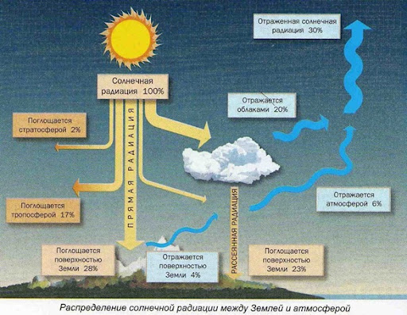
Іншими словами, де б ми не знаходилися, ми все одно піддаємося впливу невеликого радіаційного фону (0,08 - 0,3 мкЗв/год). Такий рівень радіації вважається допустимим. На внутрішнє опромінення припадає
приблизно 2/3 еквівалентної ефективної дози, яку
отримує людина від природних джерел радіації,
що надходять в організм з їжею, водою і
повітрям.

Slide 15
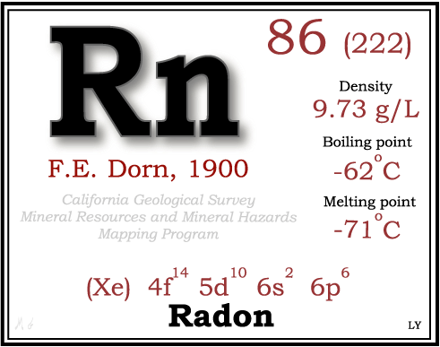
Найбільш вагомий внесок у природне опромінення людини вносить радіоактивний газ радон, на частку якого припадає 3/4 річної еквівалентної ефективної дози радіаційного опромінення людини. Радон вивільняється з надр всюди, але нерівномірно, накопичуючись в приміщеннях, які не провітрюються. Також міститься в деяких будівельних матеріалах і деяких глибоких артезіанських джерелах води. Дуже велику небезпеку представляє потрапляння парів води з вмістом радону в легені, наприклад у ванній кімнаті – там його кількість в 3 рази перевищує вміст радону в кухні, і в 40 разів вища, ніж у кімнаті. Коротше кажучи, частіше провітрюйте житлові приміщення.

Slide 16
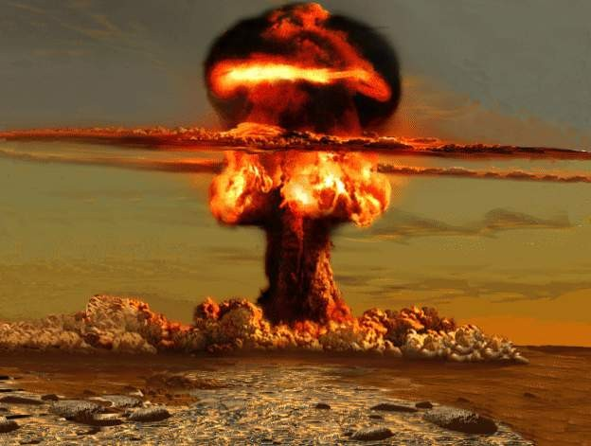
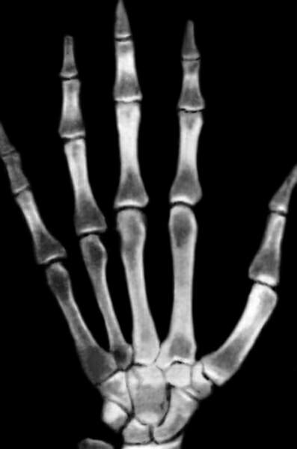
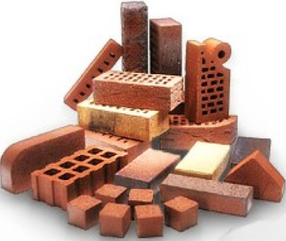
Штучні джерела радіації
До них відноситься атомна енергетика, рентгенологічні процедури. Нижче наведені основні джерела радіаційного опромінення та ефективні еквівалентні дози, мкЗв/год.

Slide 17
Річні ефективні еквівалентні дози | мкЗв/год
Космічне випромінювання | 32
Опромінення від будматеріалів і на місцевості | 37
Внутрішнє опромінення | 37
Радон-222, радон-220 | 126
Медичні процедури | 169
Випробовування ядерної зброї | 1,5
Ядерна енергетика | 0,01
Всього | 400

Slide 18
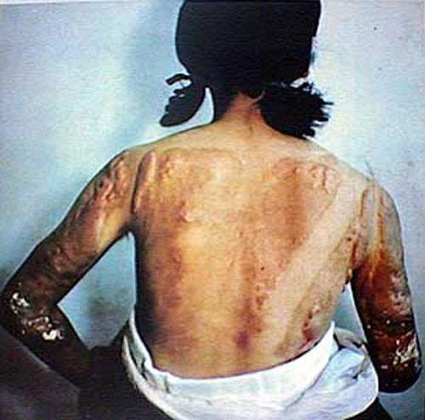
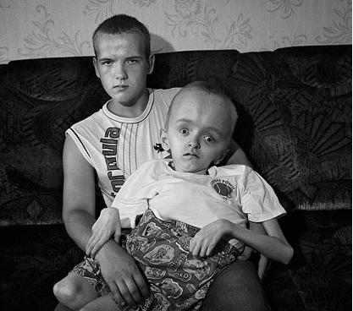
Вплив радіації на організм людини
Вплив радіації на живий організм викликає в ньому різні оборотні і необоротні біологічні зміни. І ці зміни діляться на дві категорії – соматичні, викликані безпосередньо у людини, і генетичні, що виникають у нащадків. Важкість впливу радіації на організм людини залежить від того, як відбувається цей вплив – відразу чи порціями. Більшість органів встигає відновитися, тому вони краще переносять серію короткочасних доз, в порівнянні з тією ж сумарною дозою опромінення за один раз.

Slide 19
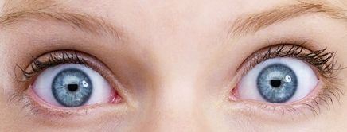
Як писалося вище, реакція різних органів на радіацію не однакова – червоний кістковий мозок та органи кровотворної системи, репродуктивні органи та органи зору найбільш вразливі. Також, варто зауважити, що діти сильніше схильні до дії радіації, ніж доросла людина. Більшість органів дорослої людини не такі схильні до впливу радіації – це нирки, печінка, сечовий міхур, хрящові тканини. Далі для прикладу показана шкода організму від одноразової дії гамма-випромінювання.

Slide 20
Одноразовий вплив гамма-випромінювання 100 зВ | смерть настає через декілька годин або днів | внаслідок ушкодження центральної нервової системи
10—50 зВ | смерть настає через один—два тижні | внаслідок внутрішніх крововиливів
4—5 зВ | 50% опромінених гине протягом одного—двох місяців | внаслідок ураження клітин кісткового мозку
1 зВ | нижній рівень розвитку променевої хвороби
0,75 | короткочасні незначні зміни складу крові
0,30 | опромінення при рентгеноскопії шлунка (разове),
0,25 | допустиме аварійне опромінення персоналу (разове),
0,1 | допустиме аварійне опромінення населення (разове),
0,05 | допустиме опромінення персоналу в нормальних умовах за рік
0,005 | допустиме опромінення населення в нормальних умовах за рік

Slide 21
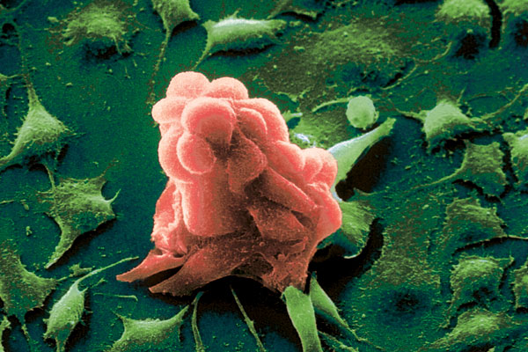
Наслідки впливу радіації на організм людини
Радіоактивні речовини характеризуються іонізуючим випромінюванням, енергії якого достатньо для відділення електронів від атомів (в результаті чого утворюються заряджені іони) і розриву хімічних зв'язків. Іонізуюча радіація може зашкодити будь-якому типу тканини людського організму, причому в більшості випадків пошкодження від іонізуючого випромінювання не піддаються відновленню. Більше того – будь-яке порушення природного механізму відновлення організму призводить до утворення ракових клітин.

Slide 22
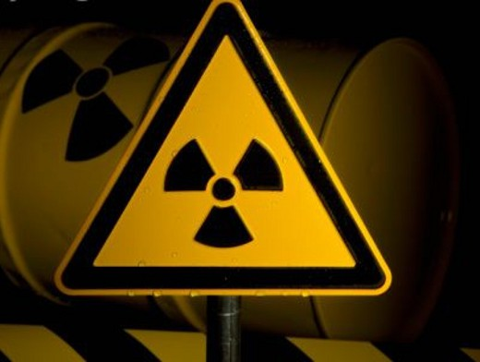
У загальному випадку ступінь ушкоджень організму залежить від інтенсивності і тривалості впливу радіації на нього. Наслідки для здоров'я в результаті радіаційного опромінення прийнято поділяти на дві основні категорії: стохастичні і не стохастичні.

Slide 23
Стохастичні (випадкові) наслідки впливу радіації на організм людини
Стохастичні наслідки опромінення пов'язані з довгостроковим опроміненням при мінімальному рівні радіації (сама назва «стохастичний» означає ймовірність чого-небудь). Чим вищий рівень радіації, тим імовірніші наслідки для здоров'я, проте рівень радіації не впливає на їх вигляд.

Slide 24
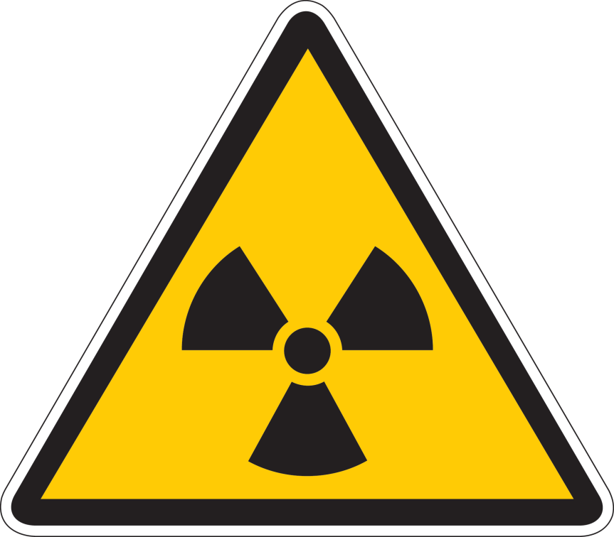
Більшість вважає рак ключовим наслідком для здоров'я людини внаслідок опромінення. Рак – це неконтрольований ріст клітин. Зазвичай організм контролює механізм росту та розвитку клітин, а також відновлення пошкоджених тканин. У результаті пошкоджень на клітинному або молекулярному рівні цей механізм порушується, приводячи до неконтрольованого росту клітин. Ось чому здатність радіації розривати хімічні зв'язки в атомах і молекулах робить її потужним канцерогеном.

Slide 25
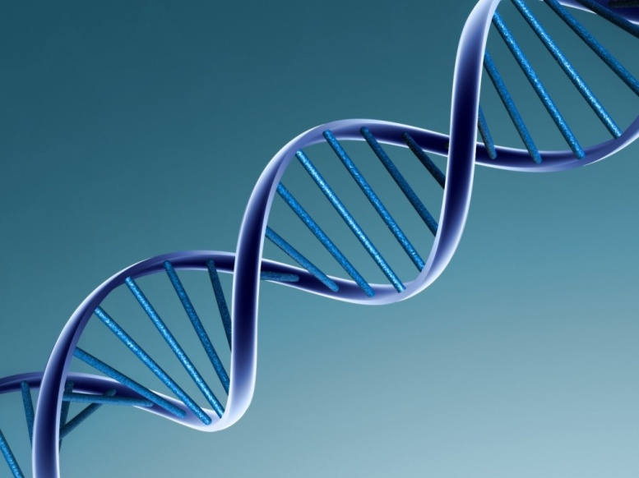
Крім того, до групи стохастичних, або випадкових наслідків опромінення входять зміни в ДНК, викликані радіацією – так звані клітинні мутації. У деяких випадках організм не справляється із завданням відновлення таких утворень, що призводить до появи нових мутацій. Мутації можуть бути тератогенними або генетичними. Тератогенні мутації викликані опроміненням плоду і впливають тільки на людей, що постраждали від опромінення. Генетичні ж мутації передаються наступним поколінням.

Slide 26
Не стохастичні наслідки впливу радіації на організм людини
Не стохастичні наслідки для здоров'я людини пов'язані з опроміненням високої інтенсивності – чим інтенсивніший вплив радіації на організм людини, тим серйозніші наслідки для здоров'я. Короткострокове інтенсивне опромінення називають гострим опроміненням.

Slide 27
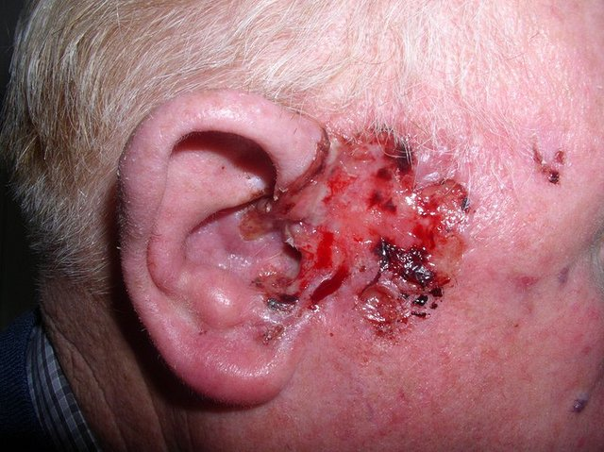
На відміну від раку, наслідки короткострокового опромінення зазвичай виникають досить швидко. У числі найбільш поширених наслідків гострого опромінення – опіки і так звана променева хвороба, або радіаційне ураження, що викликає передчасне старіння і часто призводить до летального результату. При опроміненні дозами значної потужності летальний результат наступає протягом двох місяців.
У число основних симптомів променевої хвороби входять нудота, слабкість, втрата волосся, опіки шкіри, порушення роботи різних органів.

